Slide 1
Времена года
Презентация в помощь родителям и воспитателям
детей младшего дошкольного возраста
Воспитатель ГБДОу №120
Невского района Санкт-Петрбурга
Белая Л.Е.

Slide 2
Цели и задачи:
Познакомить детей с временами года
Научить детей определять время года по изменениям в природе
Изучить предметы одежды, подходящие к каждому времени года
Познакомить детей с видами спорта, характерными для каждого времени года.

Slide 3
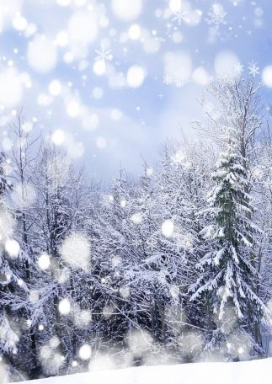
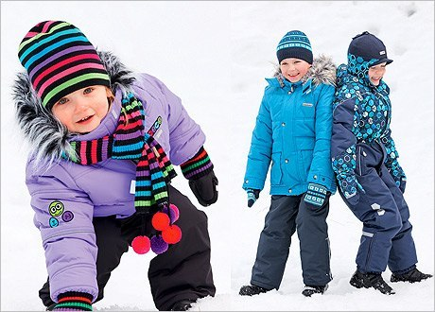
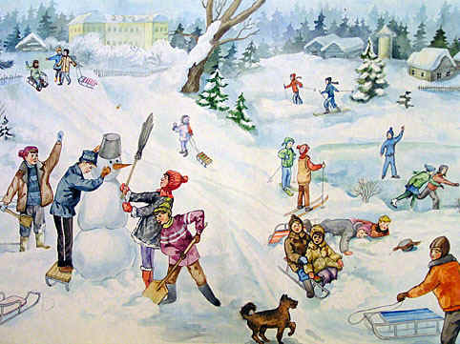
ЗИМА

Slide 4
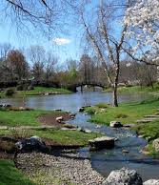
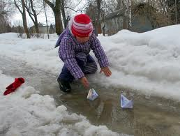
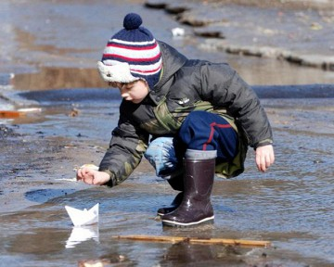
Весна

Slide 5
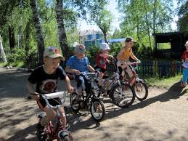
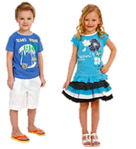
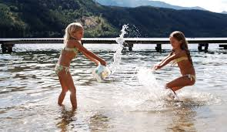
Лето

Slide 6
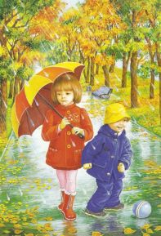
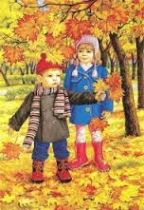
Осень

